Slide 1
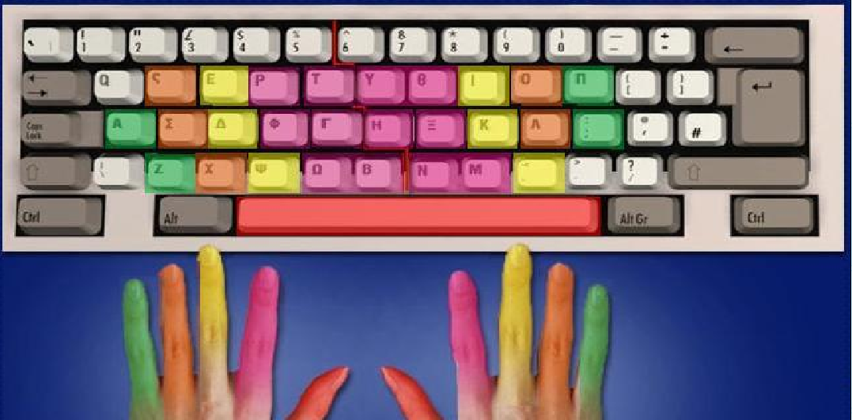
Μαθαίνω το πληκτρολόγιο

Slide 2
α
σ
δ
φ
ξ
κ
λ
‘
κενό

Slide 3
Ασκήσεις
Φξ φξ φξ φξ φξ φξ
Δκ δκ δκ δκ δκ δκ
Σλ σλ σλ σλ σλ σλ
Ά ά ά ά ά ά ά ά ά
Άλλα σάλα δάδα φάκα σκάλα κλάδα

Slide 4
α
σ
δ
γ
η
κ
λ
‘
κενό

Slide 5
Ασκήσεις
Φγφ φγφ φγφ φγφ
Ξηξ ξηξ ξηξ ξηξ ξηξ
Γφηξ γφηξ γφηξ γφηξ
Ασδφγηξκλ ασδφγηξκλ
Κακή καλή δάση κλήση άλλη σκάφη φακή άσκηση

Slide 6
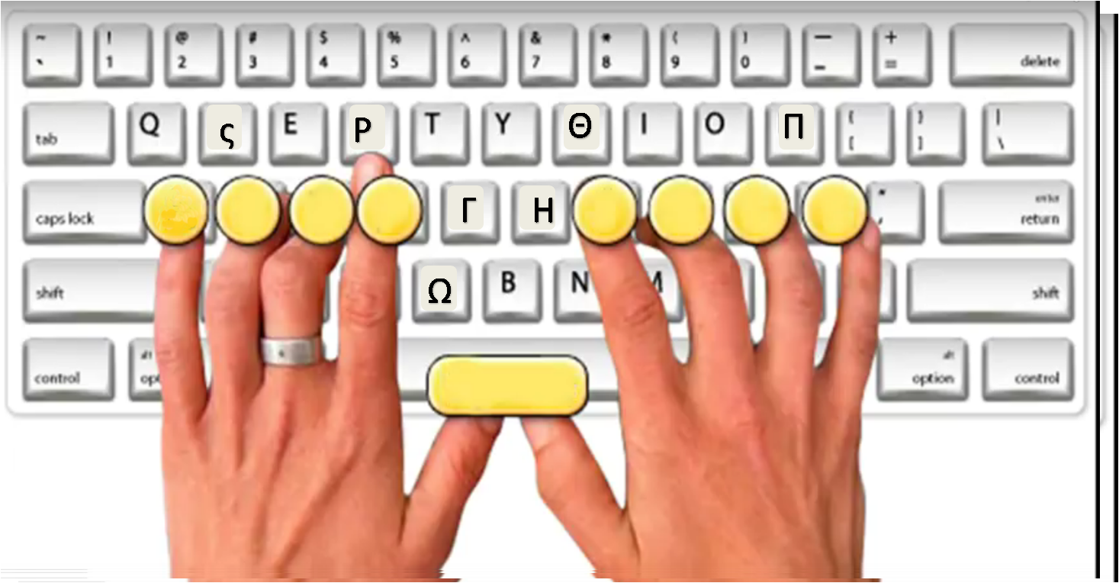
α
σ
δ
ρ
θ
κ
λ
‘
φ
ξ
κενό

Slide 7
α
σ
δ
τ
υ
κ
λ
‘
φ
ξ
κενό

